Slide 1
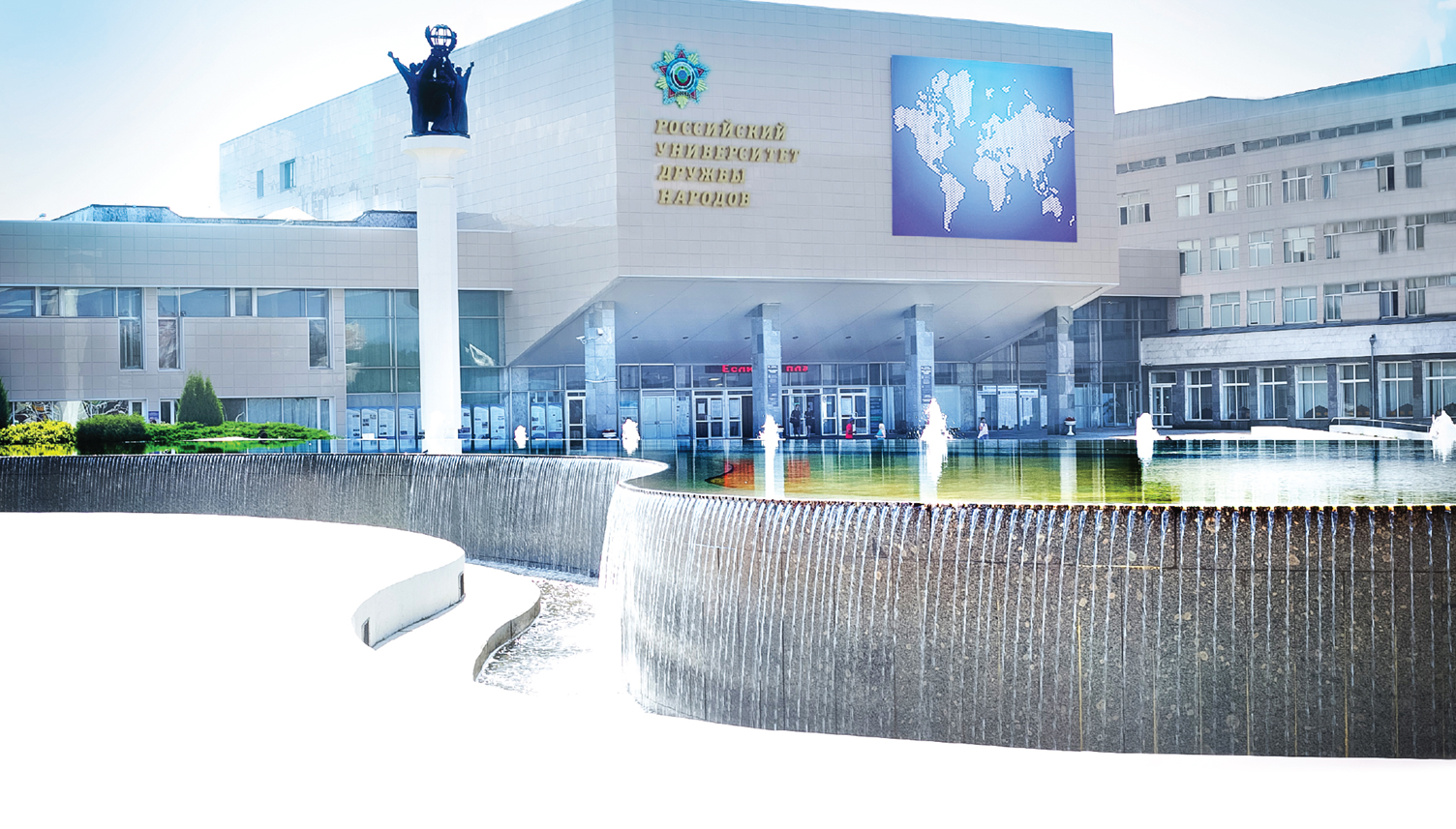
5.8.4. Физическая культура и профессиональная физическая подготовка
5.8.5. Теория и методика спорта
5.8.6. Оздоровительная и адаптивная физическая культура
Руководитель программ: Милашечкина Елена Анатольевна, доцент кафедры физического воспитания и спорта РУДН

Slide 2
5.8.4. «Физическая культура и профессиональная подготовка»
Цель программы: – подготовка кадров в сфере науки и образования – развитие у аспирантов личностных качеств, продвижение академического карьерного роста, расширение профессионального мировоззрения, отвечающего современным требованиям к проблемам теории и методики физического воспитания, профессиональной физической подготовки для работы в высших учебных заведениях, научно-исследовательских организациях и других структурах, осуществляющих научные исследования и обучение граждан.
Организация и проведение итогового оригинального научного исследования, вносящего вклад в создание, расширение и развитие научного знания; подготовка и защита диссертации на соискание ученой степени кандидата педагогических наук.
Срок обучения по образовательной программе, реализуемой в очной форме, составляет 3 года.

Slide 3
5.8.5. «Теория и методика спорта»
Цель программы: –– подготовка кадров в сфере науки и образования развитие у аспирантов личностных качеств, продвижение академического карьерного роста, профессионального мировоззрения, отвечающего современным требованиям, и интереса к проблемам теории и методики спорта, спортивной тренировки, спорта высших достижений для работы в высших учебных заведениях, научно-исследовательских организациях, организациях, занимающихся проблемами процесса спортивного совершенствования на всех этапах спортивной подготовки и других структурах, осуществляющих научные исследования и обучение граждан.
Организация и проведение итогового оригинального научного исследования, вносящего вклад в создание, расширение и развитие научного знания; подготовка и защита диссертации на соискание ученой степени кандидата педагогических наук.
Срок обучения по образовательной программе, реализуемой в очной форме, составляет 3 года.

Slide 4
5.8.6. «Оздоровительная и адаптивная физическая культура»
Цель программы: ––– подготовка кадров в сфере науки и образования – развитие у аспирантов личностных качеств, продвижение академического карьерного роста, профессионального мировоззрения, отвечающего современным требованиям, и интереса к проблемам физического воспитания, спортивной тренировки, оздоровительной и адаптивной физической культуры для работы в высших учебных заведения, научно-исследовательских организациях и других структурах, осуществляющих научные исследования и обучение граждан.
Организация и проведение итогового оригинального научного исследования, вносящего вклад в создание, расширение и развитие научного знания; подготовка и защита диссертации на соискание ученой степени кандидата педагогических наук.
Срок обучения по образовательной программе, реализуемой в очной форме, составляет 3 года.

Slide 5
По научным специальностям:
5.8.4. «Физическая культура и профессиональная подготовка»
5.8.5. «Теория и методика спорта»
5.8.6. «Оздоровительная и адаптивная физическая культура»
предусмотрена одна программа вступительных испытаний, которая размещена на сайте Университета

Slide 6
Вступительное испытание
Вступительные испытания по специальной дисциплине при приеме на обучение по программам подготовки научно-педагогических кадров в аспирантуре на специальности 5.8.4. «Физическая культура и профессиональная подготовка» 5.8.5. «Теория и методика спорта» 5.8.6. «Оздоровительная и адаптивная физическая культура»
проводятся в письменной форме по билетам;
экзаменационный билет содержит 3 вопроса, на которые необходимо дать развернутый письменный ответ;
на подготовку ответов на задания отводится 40 минут.

Slide 7
Вступительное испытание
Билет оценивается из 100 баллов.
Первое и второе задание оценивается в 30 баллов, третье задание – 40 баллов

Slide 8
Вступительное испытание
Поступающий в аспирантуру должен продемонстрировать:
общетеоретические знания в области физической культуры и спорта, оздоровительной и адаптивной физической культуры;
- знания основных понятий, технологий, концепций в области физической культуры и спорта, а также основных научных трудов ученых в рамках избранной научной специальности;
- умение осуществлять поиск и использование в профессиональной деятельности литературных источников;
- умение осваивать учебную и научную литературу, излагать свои мысли.

